Slide 1
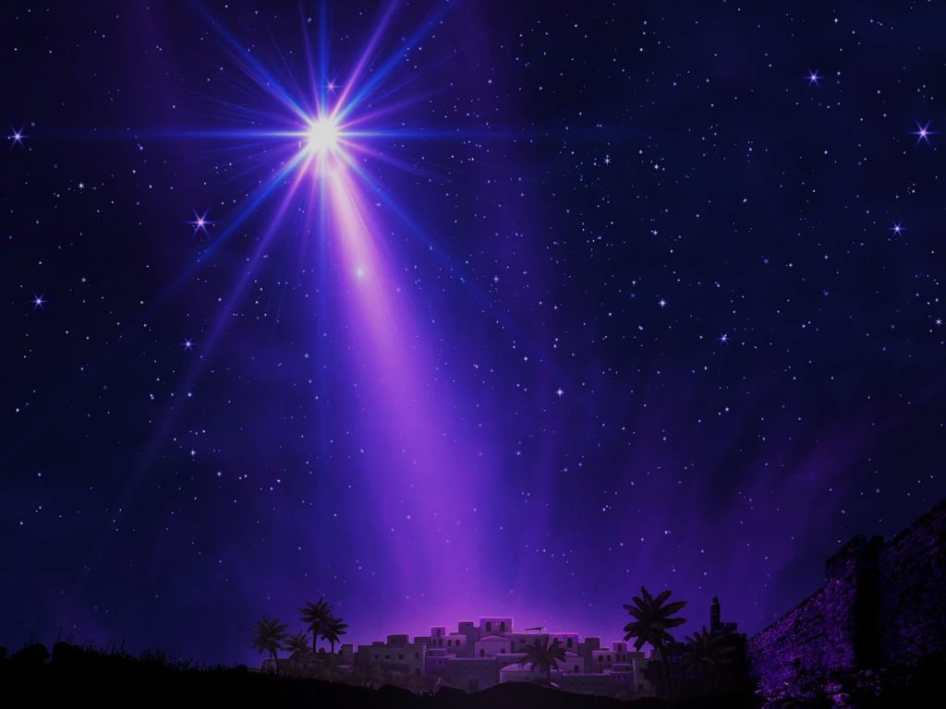
„Šiandien Dovydo mieste jums gimė Gelbėtojas. Jis yra Viešpats – Kristus.“ (Lk 2, 11)

Slide 2
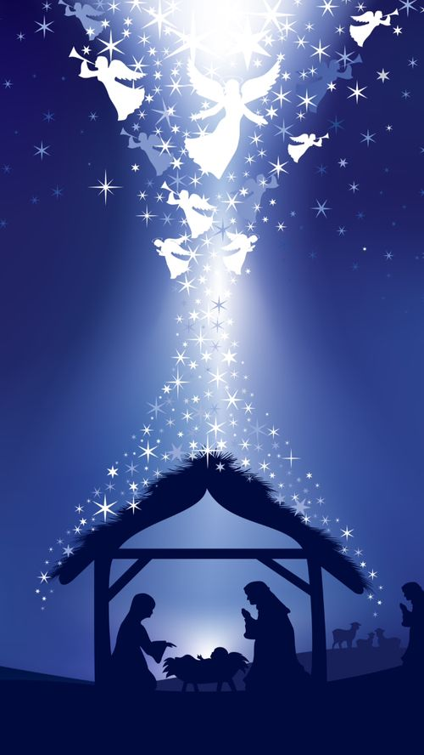
Kalėdų giesmė
„Staiga prie angelo pasirodė gausi dangaus kareivija, šlovinanti Dievą: „Šlovė Dievui aukštybėse,
o žemėje ramybė ir palankumas žmonėms!“ (Lk 2, 13-14)

Slide 3
Jėzus apreiškė žmonėms DIEVO ŠLOVĘ.
„Šiandien Dovydo mieste jums gimė Gelbėtojas. Jis yra Viešpats – Kristus.“ (Lk 2, 11)
„Ir neginčijamai yra didelė dievotumo paslaptis: Dievas buvo apreikštas kūne, išteisintas Dvasioje, matomas angelų, paskelbtas pagonims, įtikėtas pasaulyje ir paimtas į šlovę.“ (1 Tim 3, 16)
„Jis, Dievo šlovės spindesys ir Jo esybės tikslus atvaizdas...“ (Hbr 1, 3)
„Tas Žodis tapo kūnu ir gyveno tarp mūsų; mes regėjome Jo šlovę – šlovę Tėvo viengimio, pilno malonės ir tiesos.“ (Jn 1, 14)
„Šlovė Dievui aukštybėse, o žemėje ramybė ir palankumas žmonėms!“

Slide 4
UŽGIMIMO GLORIJA
B. Brazdžionis 1942 12 14
Naktis. Miegojo Rašto Šventojo žinovai. Naktis. Miegojo ciesoriaus sargyba ir kariai. Naktis. Miegojo skausmas žemėje visoj plačiojoj, Ir slėniuos — kaimenės, ir kloniuos — vyturiai.
Tamsoj užmigo kedrai, tamarisai. Tamsoj pabudo mirštantis žmogus. Ir tapo Kūnu Žodis Viešpaties didysai, Ir žemėn nužengė dangus.
Ir kaip griaustinis „Gloria“ sugriovė, Prašvito Viešpaties pirmoji žemės šios diena, Ir puolė piemens ir karaliai Jam po kojų, Ir puolė pragaro gelmėn pasaulio dargana.
„In terra pax...“ pro griausmą balsas tarė, „In terra pax...“ atsiliepė kalnai, „In terra pax...“ tvirčiau už akmenį ir varį Te, žeme, Kristaus vardas švies tau amžinai.
„Šlovė Dievui aukštybėse, o žemėje ramybė ir palankumas žmonėms!“

Slide 5
Jėzus apreiškė žmonėms
DIEVO RAMYBĘ.
„Kūdikis mums gimė, sūnus mums duotas. Ant jo peties viešpatavimas, jis bus vadinamas Nuostabusis, Patarėjas, Galingasis Dievas, Amžinasis Tėvas, Ramybės Kunigaikštis.“ (Iz 9, 6)
„Jis buvo sužeistas už mūsų kaltes ir sumuštas už mūsų nuodėmes. Bausmė dėl mūsų ramybės krito ant jo; jo žaizdomis esame išgydyti.“ (Iz 53, 5)
„Taigi, išteisinti tikėjimu, turime ramybę su Dievu per mūsų Viešpatį Jėzų Kristų.“ (Rom 5, 1)
„Šlovė Dievui aukštybėse, o žemėje ramybė ir palankumas žmonėms!“
„Šiandien Dovydo mieste jums gimė Gelbėtojas. Jis yra Viešpats – Kristus.“ (Lk 2, 11)

Slide 6
Jėzus apreiškė žmonėms
DIEVO MALONĘ.
„Tos valios dėka esame Jėzaus Kristaus kūno auka vieną kartą pašventinti visiems laikams.“ (Hbr 10,10)
„Geros valios nutarimu Jis iš anksto paskyrė mus įsūnyti per Jėzų Kristų.“ (Ef 1, 5)
„Jame ir gavome palikimą, iš anksto paskirtą sutvarkymu To, kuris visa veikia pagal savo valios nutarimą.“ (Ef 1, 11)
„Atpildas už nuodėmę – mirtis, o Dievo dovana – amžinasis gyvenimas per Jėzų Kristų, mūsų Viešpatį.“ (Rom 6, 23)
„Šlovė Dievui aukštybėse, o žemėje ramybė ir palankumas žmonėms!“

Slide 7
„Kai angelai nuo jų pakilo į dangų, piemenys kalbėjosi: „Eikime į Betliejų ir pažiūrėkime, kas ten įvyko, ką Viešpats mums paskelbė“. Jie nuskubėjo ir rado Mariją, Juozapą ir kūdikį, paguldytą ėdžiose.“ (Lk 2, 15-16)
„Ateikite pas mane visi, kurie vargstate ir esate prislėgti, ir Aš jus atgaivinsiu.“ (Mt 11, 28)
„Jeigu lūpomis išpažinsi Viešpatį Jėzų ir širdimi tikėsi, kad Dievas Jį prikėlė iš numirusių, būsi išgelbėtas.“ (Rom 10, 9)
„Kiekvienas, kuris šaukiasi Viešpaties vardo, bus išgelbėtas.“ (Rom 10, 13)
„Šlovė Dievui aukštybėse, o žemėje ramybė ir palankumas žmonėms!“

